Slide 1
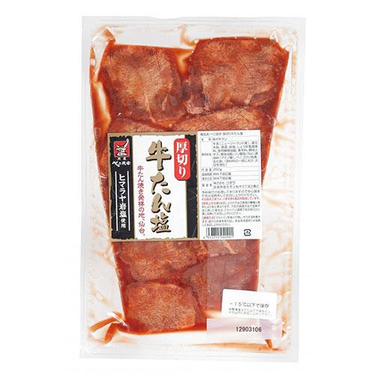
【提案書】
べこ政宗 厚切り牛たん 塩味 ※税率8％
宮城県仙台市の牛たん土産の元祖「べこ政宗」の厚切り牛たん。厚さ6mmの食べごたえ満点の牛たんを、肉本来の味を効果的に引き出せる塩で味付けした、味わい深い商品です。
特徴
納期
納期スペース
仕様
注意事項 : 賞味期間：365日間（冷凍）
備考 : ＜セット内容＞ 厚切り牛たん塩(岩塩)250g
お見積
お見積りスペース

